Slide 1
Социальный проект Тема: «Не переступи черту»
Участники: учащиеся 8 г класса
Кл. руководитель: Заводиленко О.Л.

Slide 2
Актуальность:
Чума 21 века, так называют все жители Земного шара наркоманию. Многие молодые и успешные умерли из-за наркотиков, так и не познав всей радости жизни. Как бороться? Такой вопрос задаёт каждый, ведь каждый столкнулся с этой бедой.
Антиреклама, ВОТ ЛУЧШИЙ СПОСОБ! Показать тем, кто ещё в здравом смысле, что может стать с человеком при употреблении наркотических средств

Slide 3
Цель:
Убедить учащихся, что наркомания и вредные привычки пагубны для организма

Slide 4
Задачи:
Познакомить подростков с понятием «наркотики» и «наркомания»;
Провести профилактическую работу с подростками и их родителями;
Пропагандировать здоровый образ жизни;
Профилактика девиантного поведения;
Способствовать формированию навыков социального взаимодействия.

Slide 5
Основополагающий вопрос проекта
Какой сделать выбор?
Проблемные вопросы
Что такое наркотик?
Как наркотики влияют на человеческий организм?
Почему подростки употребляют наркотики?
Что надо делать в случае, если близкие люди начинают употреблять наркотики?
Что можно противопоставить употреблению наркотиков?
Есть ли пределы у высказывания «В жизни все нужно попробовать»

Slide 6
Этапы
Подбор и анализ литературы, изучающей проблемы «Наркомании»
Анкетирование
Конкурс кричалок на тему «Даже не пробуй», «Мы выбираем жизнь»
Выпуск и распространение информационного буклета
Создание презентации
Просмотр фильма
Посещение городской акции «Молодежь против наркотиков»
Демонстрация результатов деятельности рабочих групп.

Slide 7
Проект "Не переступи черту". Анкета
1.Употребляете ли вы наркотики?
А) Нет
Б) Нет, но пробовал однажды……(что именно)
В) Редко
Г) регулярно
2.Если употребляете, то почему?
А) Употребляют друзья
Б) Чтобы казаться взрослее
В) Чтобы успокоиться
Г) Не хватает силы воли отказаться

Slide 8
Результаты анкетирования

Slide 9
Социологический опрос 8 классы

Slide 10
Социологический опрос 9 классы

Slide 12
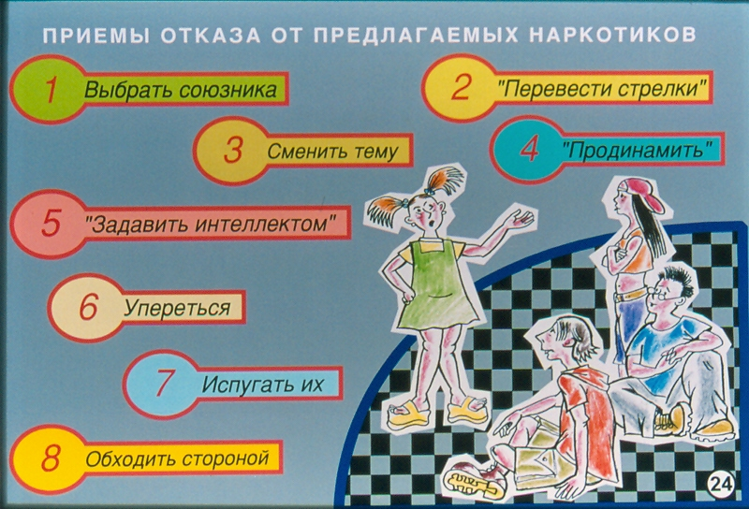
Презентация «Даже не пробуй!»

Slide 13
В новом Уголовном Кодексе РФ, наркотикам
посвящен ряд статей:
Ст. 228. Незаконное изготовление, приобретение, хранение, перевозка,
пересылка либо сбыт наркотических средств или психотропных веществ. Статья предусматривает лишение свободы до 10 лет.
Ст. 229. Хищение либо вымогательство наркотических средств или психотропных
веществ. Статья предусматривает лишение свободы от 3 до 15 лет.
Ст. 230. Склонение к употреблению наркотических средств или психотропных веществ. Статья предусматривает лишение свободы до 12 лет.
Ст. 228. Освобождение от ответственности за совершение преступлений,
предусмотренных данными статьями. Лицо, добровольно сдавшее наркотические средства или вещества,
активно способствующее раскрытию правонарушений,
с ними связанных, а также изобличению лиц, их совершивших,
освобождается от ответственности за правонарушения,
предусмотренные указанными статьями.

Slide 14
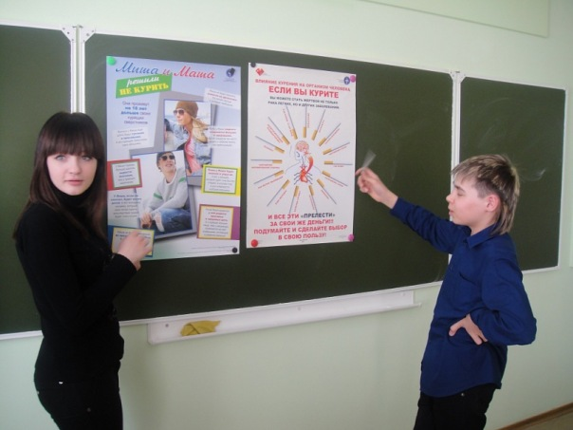
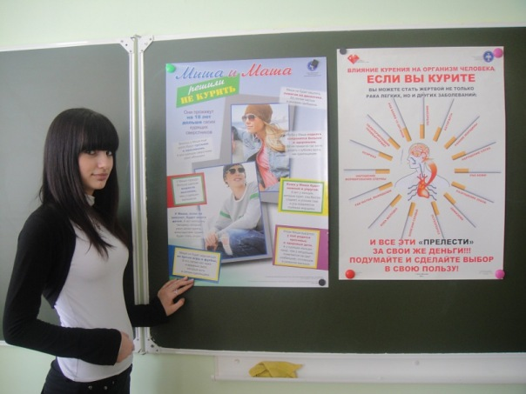
Знакомимся с последствиями наркомании

Slide 15
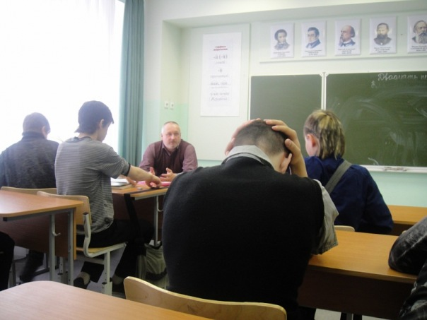
Встреча с наркологом Заика В.В.

Slide 16
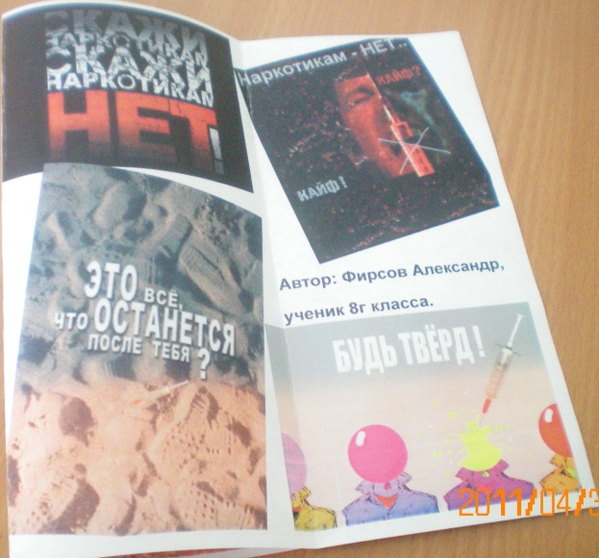
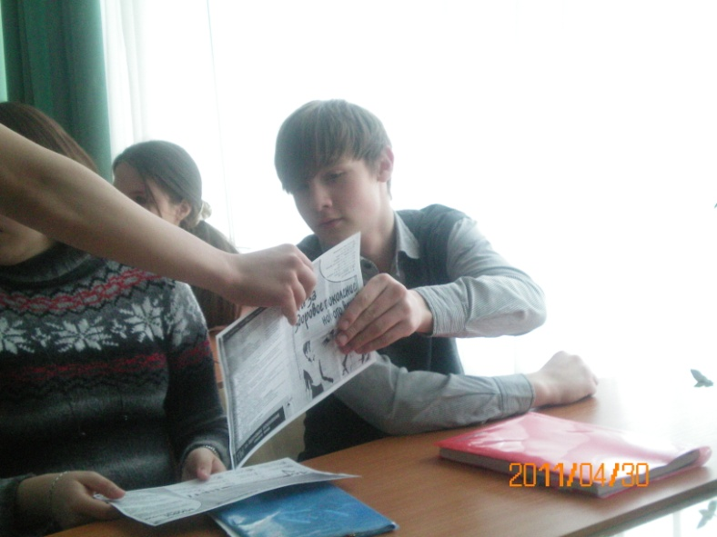

Slide 17
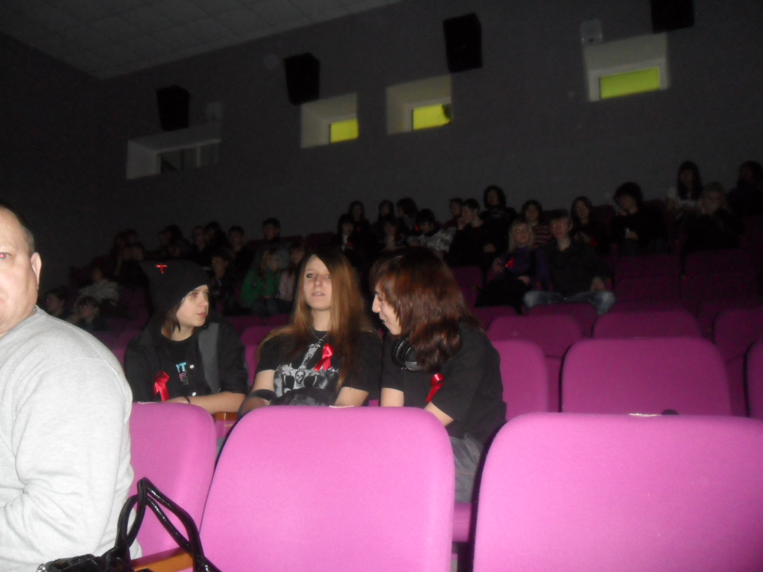
Городская акция « Молодежь против наркотиков»

Slide 18
Прогнозируемые результаты
Пополнение информации о вреде наркотиков;
Повышение социальной активности учащихся;
Интеграция учебного и воспитательного процесса;
Способность учащихся к самоанализу, четко выраженной отрицательной позиции по отношению к вредным привычкам;
Развитие творческих способностей, командного духа, умение работать в группах

Slide 19
Спасибо
за
внимание!

